Slide 1
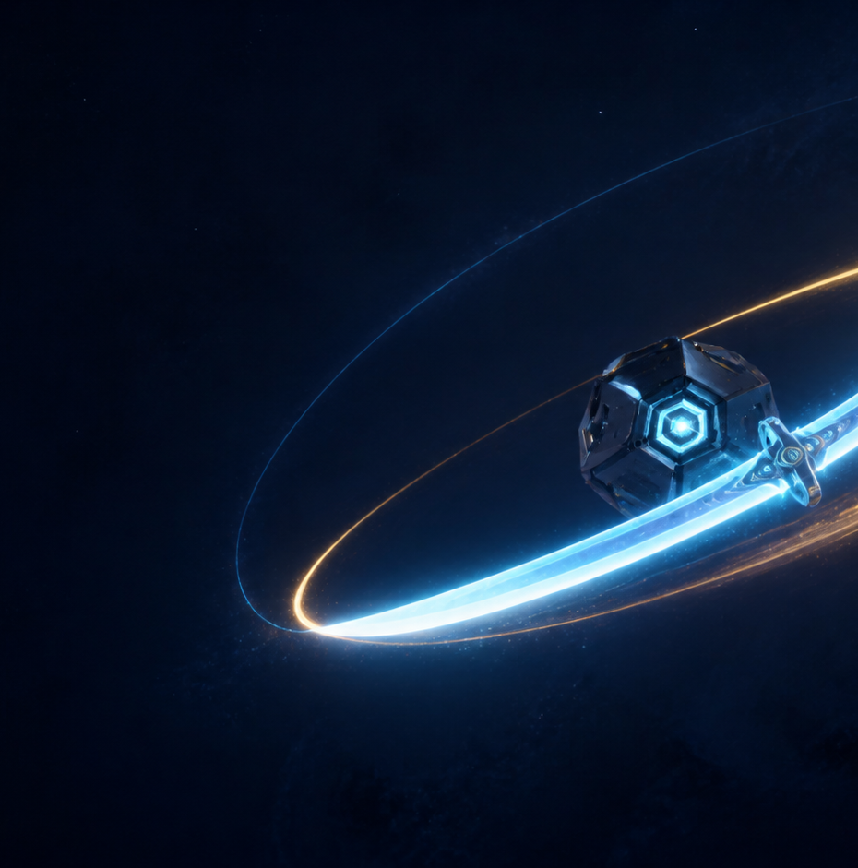
ORBITBLADE V5
KONZEPT · 12.08.2026
Der schlanke Orbitpfad
Neues Grundkonzept für Laufprogression, Charaktere und Werkstatt. Spielspaß zuerst. Langzeitmotivation als zweites System.
01
Notes:
Ziel der Präsentation: Zustimmung zu einem klareren v5-Grundsystem, bevor Code angepasst wird.
Die Klinge bleibt die gemeinsame Identität aller Charaktere; Vielfalt entsteht durch Haltung, Macht und Evolution.
Titelbild: mit OpenAI ImageGen für diese Konzeptpräsentation erzeugt.

Slide 2
Die Richtung stimmt — die Struktur ist noch zu schwer
AUSGANGSLAGE
Der Orbitbaum sieht besser aus, verlangt aber weiterhin zu viel Lesen, Anklicken und Planen. Gleichzeitig erzeugt die Werkstatt nach den ersten Käufen zu wenig neue Vorfreude.
Empfehlung: nicht weiter polieren, sondern beide Systeme um einen gemeinsamen, einfachen Loop neu ordnen.
REBUILD
FOCUS
HEUTE Viele Knoten, kleine Texte, drei Logiken
ZIEL Wenige Entscheidungen, sofort sichtbare Wirkung
Buffs erst nach Klick verständlich
Signatur auf Taste 3 ohne Baumbezug
Werkstatt endet gefühlt zu früh
Effekt direkt am Symbol lesbar
Supermacht transformiert Aktiv 1
Werkstatt schaltet Möglichkeiten frei
02
Notes:
Kernaussage: Der nächste Schritt ist ein konzeptioneller Rebuild des Baums, kein weiteres Verkleinern einzelner Buttons.
Die bestehende visuelle Verbesserung des Orbitbaums kann als Stilrichtung erhalten bleiben.

Slide 3
Warum sich der aktuelle Baum größer anfühlt als der Lauf
IST-MESSUNG
Bei zwei aktiven Slots stehen effektiv mehr Punkte und Abhängigkeiten bereit, als ein normaler Lauf sinnvoll vermitteln kann. Wiederholränge und Mini-Texte verstärken das Gefühl von Verwaltung.
32
20
3
effektive Punkte mit zwei Slots
sichtbare Knoten plus Ränge
parallele Logikspuren
03
Notes:
Interne Bestandsaufnahme der aktuellen v5-Implementierung.
Die Zahlen beschreiben die Komplexität, nicht die Qualität einzelner Fähigkeiten.

Slide 4
Bewährte Muster: kleine Wahlräume, große Konsequenzen
RECHERCHE-LEITLINIE
Die besten Vorbilder reduzieren nicht die Macht der Builds, sondern die Menge gleichzeitig sichtbarer Entscheidungen.
20 Minutes Till Dawn
Kurze Upgrade-Ketten: Basis → zwei Richtungen → starke Spitze.
Hades
Paarweise exklusive Talente und schrittweise Enthüllung statt Vollansicht.
Nordic Ashes
Charakterbezogene Konstellationen geben Identität, ohne den Run-Core zu ersetzen.
Diablo IV
Passive Füllknoten wurden reduziert, damit aktive Spielveränderungen dominieren.
04
Notes:
Übertrag auf Orbitblade: pro Stufe höchstens zwei verständliche Alternativen; jeder Kauf verändert Verhalten oder Spielgefühl.
[Sources]
- https://www.destructoid.com/20-minutes-till-dawn-demo-impressions/
- https://www.supergiantgames.com/blog/hades-the-nighty-night-update-patch-notes/
- https://store.steampowered.com/app/2068280/Nordic_Ashes_Survivors_of_Ragnarok/
- https://news.blizzard.com/en-us/article/24267729/prepare-for-the-reckoning-lord-of-hatred-draws-near
[/Sources]

Slide 5
Das neue Bedienmodell: drei Ebenen, keine dritte Taste
AUTO
1
01 · ORBITKLINGE
Automatisch aktiv. Sie bleibt das Kernelement jedes Charakters.
02 · AKTIV 1
Die gewählte Hauptmacht. Sie erhält Mutation, Passiv und Evolution.
2
KEINE 3
03 · AKTIV 2
Optionaler Utility-Slot. Hilfreich, aber nicht der zweite komplette Baum.
SUPER = EVOLUTION
Lichtbahn und ähnliche Extra-Tasten entfallen. Die Supermacht verwandelt Aktiv 1.
05
Notes:
Konzeptentscheidung: Die aktuell separat eingebaute Signaturfähigkeit auf Taste 3 wird in der späteren Umsetzung vollständig entfernt.
Supermächte werden als Endentwicklung der primären aktiven Macht erreichbar; dadurch wächst Macht ohne zusätzliche Bedienlast.

Slide 6
Der Orbitpfad: acht Etappen, zwei echte Verzweigungen
1
2
3
4
Klingenform
Dualorbit oder Präzisionsbahn
Hauptmacht
Aktiv 1 als Run-Schwerpunkt
Mutation A/B
Verhalten statt Prozentwert
Partnerpassiv
max. 2 mechanische Ränge
8
7
6
5
Orbitkrone
eine große Abschluss-Synergie
Evolution
Aktiv 1 wird zur Supermacht
Meisterschaft
max. 2 spürbare Schritte
Charakterhaltung
Licht- oder Leerenstil
06
Notes:
Der Baum bleibt ein zusammenhängender Pfad. Die zwei wichtigen A/B-Entscheidungen sind Mutation und Charakterhaltung.
Zielgröße: 12–14 gleichzeitig vorhandene Knoten, insgesamt 14–16 ausgebbare Punkte im vollständigen Lauf.
Pro Reihe maximal zwei wählbare Optionen; keine horizontalen Scrollflächen und im Idealfall kein vertikales Scrollen.

Slide 7
Der Spieler versteht den Knoten, bevor er ihn anklickt
INTERAKTIONSREGEL
Jeder Knoten zeigt Symbol, Kurzname und eine konkrete Wirkungszeile. Detailtexte sind Hilfe, nicht Voraussetzung.
Der Pfad zeigt nur die aktuelle Stufe und die nächste Nachbarschaft. Gekaufte Geschichte bleibt sichtbar.
SOFORT LESBAR
OHNE REIBUNG
LESEN Symbol + Name + Effekt in einem Blick
KAUFEN Ein Tap kauft; letzter Kauf bleibt widerrufbar
20–24 px Symbol
keine 7–8 px Mini-Badges
verfügbar = Gold, gekauft = Grün
kein Bestätigungsdialog
Undo bis zum Schließen
gesperrt = dunkel, Grund sichtbar
07
Notes:
Progressive Offenlegung reduziert die visuelle Last, ohne erworbene Entwicklung zu verstecken.
Die Rücknahme des letzten Kaufs verhindert Frust bei Fehlklicks, ohne ein kompliziertes Respec-System im Lauf zu eröffnen.
[Sources]
- https://www.supergiantgames.com/blog/hades-the-nighty-night-update-patch-notes/
[/Sources]

Slide 8
Die neue Punktökonomie macht jedes Level bedeutsam
ZIELKORRIDOR
Ein kompletter Standardlauf endet mit einem klaren Build, nicht mit einem abgearbeiteten Brett. Jeder Punkt soll eine Entscheidung oder spürbare Mechanik auslösen.
14–16
12–14
≤ 2
ausgebbare Punkte bis Welle 30
Knoten im kompletten Pfad
Alternativen pro Wahlstufe
08
Notes:
Balancing-Ziel, noch keine finale Zahl: etwa ein Upgrade alle 60–90 Sekunden in einem 19–23-minütigen Standardlauf.
Die genaue XP-Kurve wird erst nach Implementierung des neuen Pfads gegen reale Testläufe abgestimmt.

Slide 9
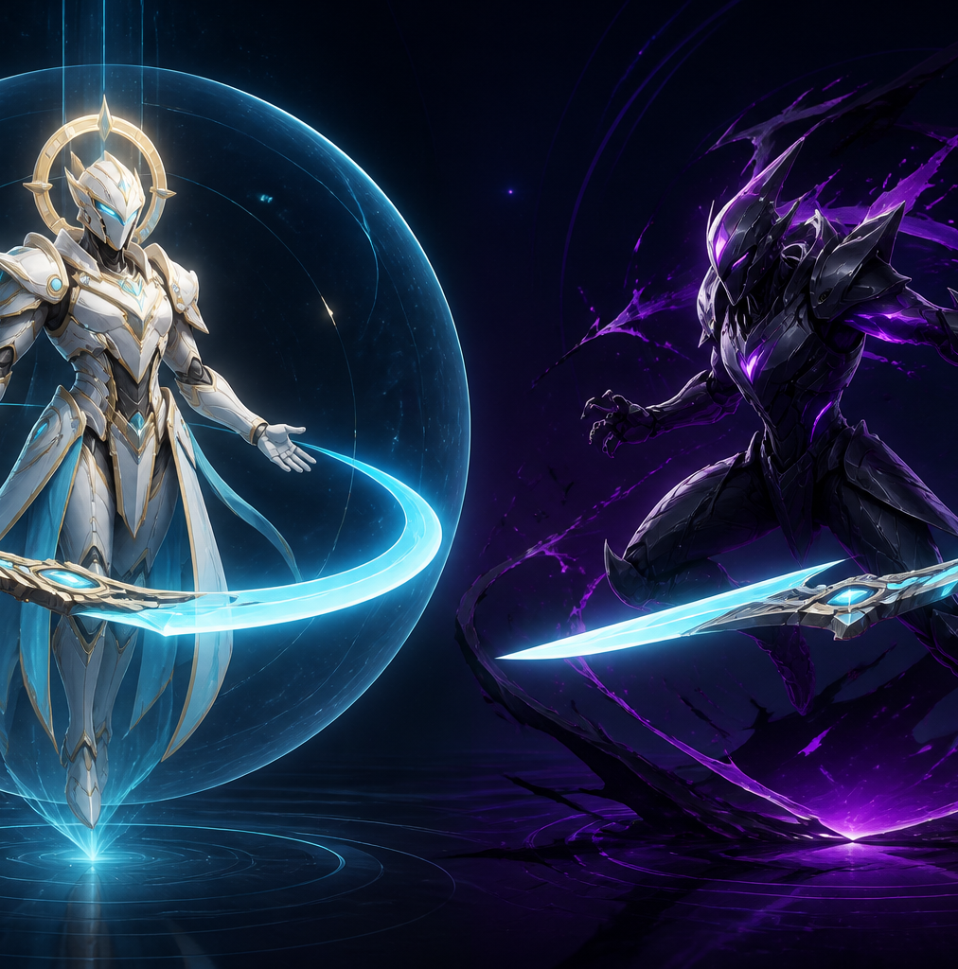
Das Blade bleibt der Kern
Zwei Charaktere, zwei Spielgefühle
LICHTHÜTER Start: Fokus, Barriere, Kontrolle Pfad: Wächter oder Strahlenorbit LEERENKLINGE Start: Risiko, Tempo, Schaden Pfad: Verschlinger oder Abgrund Keine zusätzliche Signaturtaste. Die Haltung verändert Klinge und Hauptmacht.
09
Notes:
Charaktere unterscheiden sich auf drei Ebenen: Startpassiv, A/B-Haltung im Orbitpfad und optisch-mechanische Evolution.
Das gemeinsame Blade verhindert, dass Charaktervielfalt die Kernfantasie des Spiels verwässert.
Charakterbild: mit OpenAI ImageGen für diese Konzeptpräsentation erzeugt.

Slide 10
Die Werkstatt braucht Breite statt weiterer Prozentstufen
IST-ZUSTAND
Der frühe zweite Slot und der Startimpuls sind echte Vorfreude. Danach bleibt hauptsächlich dieselbe Begleiterleiter — teuer, aber inhaltlich schmal.
7
≈13,5k
2
Käufe insgesamt
Fragmente bis zum Vollausbau
frühe, klar eigenständige Upgrades
10
Notes:
Interne Bestandsaufnahme der aktuellen Werkstattpreise und Käufe.
Ein vollständiger Standardlauf liefert grob genug Fragmente für einen größeren oder mehrere kleine Käufe; der Engpass ist deshalb weniger Tempo als Vielfalt.

Slide 11
Werkstatt v2: ein Hangar voller Projekte, kein zweiter Skilltree
LANGZEIT-SYSTEM
Ein Bildschirm, 12–16 bedeutungsvolle Projekte über etwa 8–12 Läufe. Neue Optionen dominieren; kleine Boni bleiben selten und gedeckelt.
Kernsysteme
Zweiter Aktivslot, Startimpuls, Loadout-Komfort — einmalig und klar.
Blaupausen
Neue Mächte, Klingenformen und spätere Charaktere werden als Möglichkeiten freigeschaltet.
Begleiter-Meilensteine
Aufheben → Schießen → Zielpriorität → Schildpuls → Überladung. Jeder Rang ist eine Mechanik.
Kosmetik
Klingenfarben, Trails, Orbitformen und Hangar-Optik als langfristiger, fairer Sink.
11
Notes:
Belohnungsregel: Ein gescheiterter Lauf erzeugt Fortschritt oder einen kleinen Kauf; ein vollständiger Lauf ein großes oder zwei bis drei kleine Projekte.
Blaupausen sollen nicht doppelt bestrafen: Das Finden schaltet sofort frei oder reduziert die Herstellung deutlich.
Kosmetik ist der natürliche spätere Monetarisierungsraum, wird aber erst nach Spielspaß und Retention konkretisiert.
[Sources]
- https://www.supergiantgames.com/blog/hades-long-winter-update-patch-notes/
- https://arstechnica.com/gaming/2022/05/rogue-legacy-2-review-a-perfect-sequel-to-a-great-game/
[/Sources]

Slide 12
Umsetzungsreihenfolge: erst Kernschleife, dann Langzeitspiel
PHASE 1
PHASE 2
PHASE 3
Orbitpfad bauen
Taste 3 und Lichtbahn entfernen. Neue Knotendaten, 12–14 Knoten, klare Symbole und Undo.
Pacing abstimmen
XP auf 14–16 Punkte kalibrieren. Zwei Charaktere und Evolutionspfade in vollständigen Runs prüfen.
Werkstatt erweitern
Projektstruktur, Blaupausen, mechanische Begleiterstufen und Kosmetik-Sinks ergänzen.
12
Notes:
Performance wird parallel nur auf offensichtliche Hotspots geprüft; der echte Gerätevergleich folgt nach dieser neuen Version.
Abnahmekriterien Phase 1: Baum ohne Scrollen nutzbar, Knoten ohne Klick verständlich, kein dritter Kampfbutton, keine Sackgassen.
Abnahmekriterien Phase 2: Build bis Welle 30 vollständig, aber nicht ausgeschöpft; Entscheidungen bleiben bis zum Ende interessant.

Slide 13
ORBITBLADE V5
Ein klarer Run. Ein lohnender Hangar.
Klinge bleibt Kern
Macht wächst im Orbitpfad
Langzeitspaß wächst in Projekten
Notes:
Entscheidungsvorschlag: Dieses Zielbild als neue v5-Basis freigeben und anschließend Phase 1 in Code umsetzen.
Nicht enthalten: konkrete Monetarisierung, finale Zahlenbalance und tiefer Performancevergleich.

